Slide 1
Basis Data Relasional
OLEH :
DR. YUCKI PRIHADI, Ssi, MM, M.KOM

Slide 2
Pengertian Basis Data Relasional
Basis Data relasional menggunakan tabel dua dimensi yang terdiri atas baris dan kolom untuk memberi gambaran sebuah berkas data.

Slide 3
Contoh tabel keterhubungan (1)
MHS
NPM
Nama
Alamat
10296832
Nurhayati
Jakarta
10296126
Astuti
Jakarta
31296500
Budi
Depok
41296525
Prananingrum
Bogor
50096487
Pipit
Bekasi
21196353
Quraish
Bogor

Slide 4
Contoh tabel keterhubungan (2)
MKUL
KDMK
MTKULIAH
SKS
KK021
P. Basis Data
2
KD132
SIM
3
KU122
Pancasila
2

Slide 5
Contoh tabel keterhubungan (3)
NILAI
NPM
KDMK
MID
FINAL
10296832
KK021
60
75
10296126
KD132
70
90
31296500
KK021
55
40
41296525
KU122
90
80
21196353
KU122
75
75
50095487
KD132
80
0
10296832
KD132
40
30

Slide 6
Keuntungan Basis Data Relasional
Bentuknya sederhana
Mudah melakukan berbagai operasi data

Slide 7
Istilah dalam Basis Data Relasional (1)
Relasi:
Sebuah tabel yang terdiri dari beberapa kolom dan beberapa baris.
Atribut:
Kolom pada sebuah relasi
Tupel
Baris pada sebuah relasi

Slide 8
Istilah dalam Basis Data Relasional (2)
Domain
Kumpulan nilai yang valid untuk satu atau lebih atribut
Derajat (degree)
Jumlah atribut dalam sebuah relasi
Cardinality
Jumlah tupel dalam sebuah relasi

Slide 9
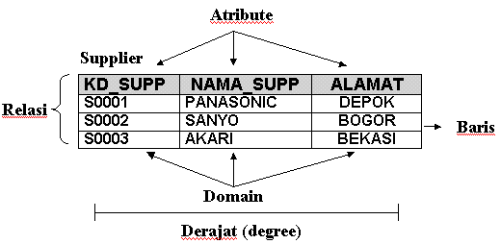
Ilustrasi

Slide 10
Key
Key dapat dipahami sebagai ‘tanda pengenal’ untuk mengidentifikasi sebuah baris di dalam tabel.
Artinya, masing-masing baris data pasti dan harus memiliki ‘tanda pengenal’-nya sendiri.
Key dapat diibaratkan seperti Nomor Induk Kependudukan (NIK) untuk masyarakat Indonesia atau Nomor Induk Mahasiswa (NIM) untuk para mahasiswa.
Kita tidak mungkin menemukan dua orang penduduk dengan NIK yang sama, dan kita juga tidak mungkin menemukan dua mahasiswa dengan NIM yang sama.

Slide 11
Key
Selain berperan sebagai ‘tanda pengenal’, key dalam database juga berperan sebagai penghubung antara satu tabel dengan tabel lainnya.
Penting bagi tabel-tabel dalam suatu relational database untuk saling terhubung antara satu dengan yang lainnya.
Untuk bisa menghubungkan tabel-tabel dalam suatu relational database, kita perlu menggunakan key dalam database kita.

Slide 12
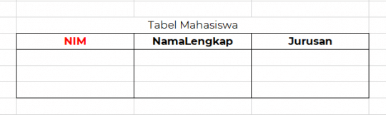
Jenis-Jenis Key dalam Database
Primary Key
Primary Key merupakan ‘tanda pengenal’ yang ditetapkan untuk suatu tabel. Primary Key ini harus merupakan atribut yang paling cocok dan paling dapat membedakan data-data yang ada di dalam tabel tersebut.

Slide 13
2. Foreign Key
Apabila primary key berfungsi untuk menjalankan fungsi pertama dari key dalam database, yakni sebagai ‘tanda pengenal’, maka foreign key berfungsi untuk menjalankan fungsi kedua dari key dalam database, yakni sebagai penghubung antartabel.
Sebelum mempelajari penggunaan foreign key, mari kita simak kedua tabel di bawah ini:

Slide 14
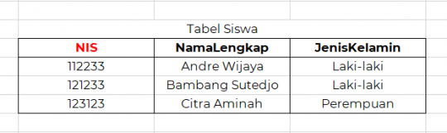
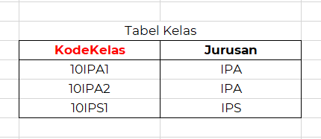

Slide 15
Dari kedua tabel di atas, kita dapat melihat bahwa ada siswa dan ada kelas dalam suatu sekolah. Akan tetapi, kita tidak bisa melihat siswa mana masuk di kelas mana. Untuk memperjelas tabel di atas, kita dapat menghubungkan kedua tabel dengan menggunakan foreign key.
Dari tabel di atas, dapat kita ketahui bahwa primary key dari tabel siswa adalah NIS atau Nomor Induk Siswa. Sementara, primary key dari tabel kelas adalah Kode Kelas. Untuk menghubungkan kedua tabel di atas, kita cukup menambahkan Kode Kelas sebagai foreign key pada Tabel Siswa. Dengan begitu, tampilan tabel siswa secara keseluruhan akan seperti di bawah ini:

Slide 16
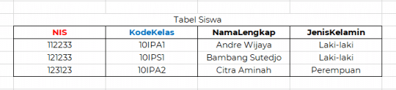
Perlu diingat bahwa atribut yang akan kamu gunakan sebagai foreign key haruslah merupakan primary key pada tabel asalnya.

Slide 17
3. Candidat key (Kunci kandidat/kunci calon)
Adalah suatu atribut atau satu set minimal atribut yang hanya mengidentifikasikan secara unik untuk suatu kejadian spesifik dari entitas.
Candidate key ini harus memenuhi syarat sbb:
Unique Identifier, untuk setiap row/tuple candidate key harus secara unik dapat menjadi identifier. Artinya, setiap non candidate key atribut secara fungsional bergantung pada candidate tersebut.
Non Redudancy, tidak ada duplikasi candidate key untuk menjadi unique identifier, dimana tidak dapat dilakukan penghapusan pada candidate key dimana tidak merusak sifat unique identifier.

Slide 18
Relational Key (1)
Super key
Satu atribut/kumpulan atribut yang secara unik mengidentifikasi sebuah tupel di dalam relasi
Candidate key
Atribut di dalam relasi yang biasanya mempunyai nilai unik

Slide 19
Relational Key (2)
Alternate key
Candidate key yang tidak dipilih sebagai primary key

Slide 20
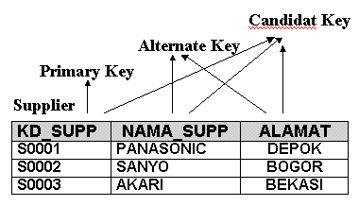
Ilustrasi

Slide 21
Relational Integrity Rules (1)
1. Null
Nilai suatu atribut yang tidak diketahui dan tidak cocok untuk baris (tuple) tersebut
2. Entity Integrity
Tidak ada satu komponen primary key yang bernilai null

Slide 22
Relational Integrity Rules (2)
3. Referential Integrity
Suatu domain dapat dipakai sebagai kunci primer bila merupakan atribut tunggal pada domain yang bersangkutan

